Slide 1
基礎研究A班
～優勝！楽勝！～

Slide 2
役割と担当
馬場 星明 [機械]：リーダー・機械構造設計
公門 将 [機械]：機械設計・組立
藤村 京 [電気]：モータドライバ回路の設計・製作
田中 勝 [電気]：衝突回避機構の設計・製作
篠田 知明 [管理]：発注書の作成・その他
坂田 由樹 [管理]：各工程管理・ガントチャート管理

Slide 3
コンセプト
台車としての利便性とシンプルさの両立
利便性･･･
平常時モードの形状を箱型
→積載量の増大
シンプルさ･･･
①変形を手動で行える
②箱型を展開する変形
→直感的に分かりやすい

Slide 4
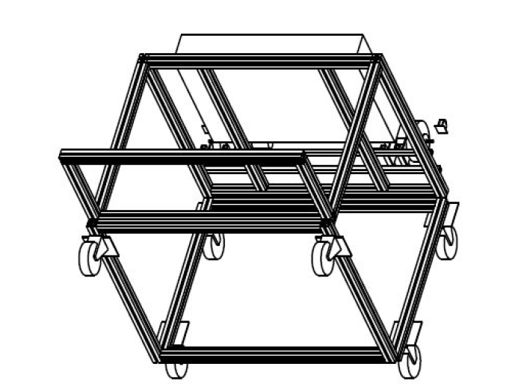
平常時モード外観図

Slide 5
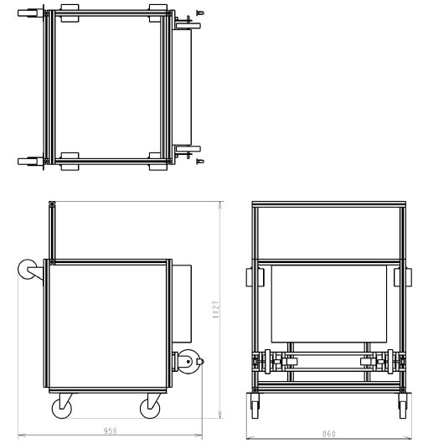
平常時モード三面図

Slide 6
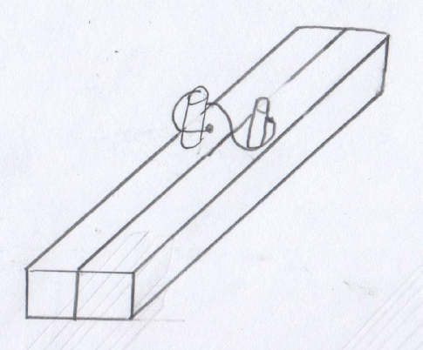
平常時モードロック機構

Slide 7
平常時モードまとめ
・箱型の空間と台車の上面を積載スペース
→積載量の増大を可能とする
↓
台車としての利便性
※平常時モードをロックする機構あり
→変形を手動で行うため

Slide 8
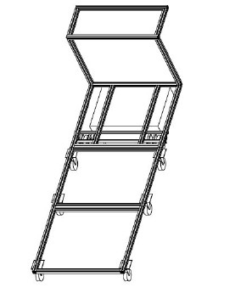
非常時モード外観図

Slide 9
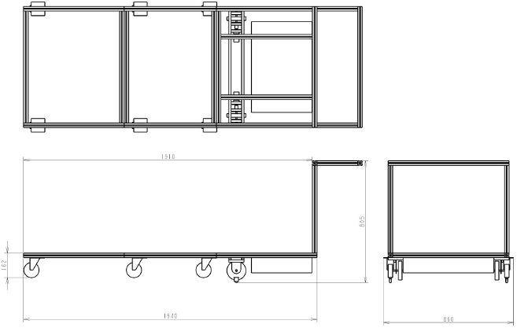
非常時モード三面図

Slide 10
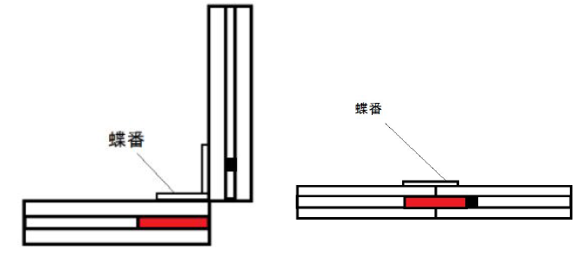
非常時モードロック機構
平常時
非常時
非常時の形態を維持しやすい
→負傷者の運搬を容易とする

Slide 11
電動アシスト・動力伝達機構
電動アシストを用いることで
①非力な人でも運搬が容易となる
②体重の重い負傷者の運搬が容易となる
③運搬者に負荷がかかる環境でも運搬が
容易となる
※手動と電動アシストを切り替えることができる

Slide 12
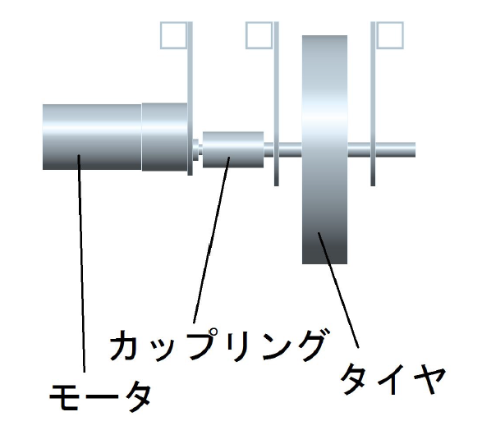
タイヤ周辺の構造
カップリングを介することで
①加工精度が悪くても動力伝達を容易とする
②一定以上の負荷が加わってもモータが破損
しないようにする

Slide 13
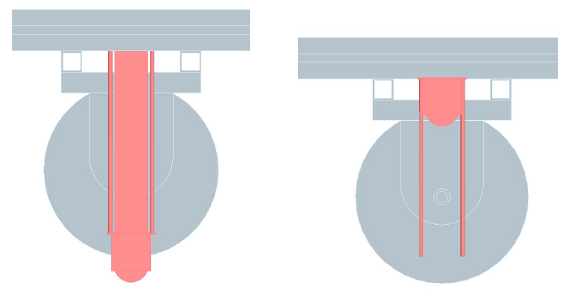
手動時と電動時の切り替え機構
手動時
電動時
基本時には車輪のフレーム接続部にスペーサーを挿入
→駆動輪を接地させずに運搬することができる

Slide 14
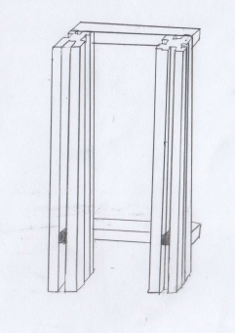
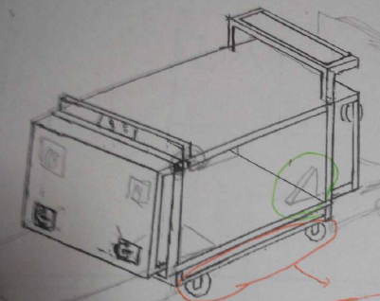
持ち手
持ち手
持ち手付外観図
取り外し可能な持ち手を平常時・非常時それぞれで使用する。

Slide 15
非常時モードまとめ
・箱型の形状を展開することによるシンプルな変形
・非常時にもロック機構あり
・手動と電動アシストの切り替えが可能
・取り外し可能な持ち手
・カップリングを介してモータの動力をタイヤに伝達

Slide 16
衝突回避機構
平常時の機体前方に赤外線センサを２つ取り付ける
障害物が迫ると･･･
①赤外線センサからの出力電圧が増加
②増加した電圧をArduinoが受信
③プログラムによりモータドライバへの出力停止
④モータの停止

Slide 17
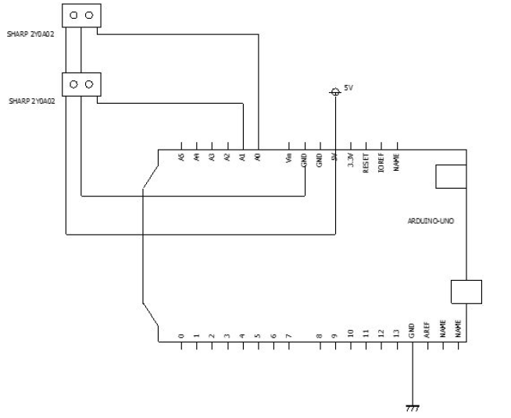
衝突回避機構センサ回路図

Slide 18
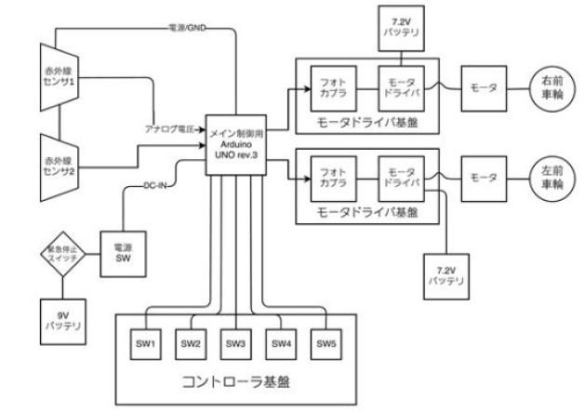
システム構成図
・マイコンはArduinoUnoを使用
・Arduinoにはセンサ、モータドライバ回路、コントローラ
などを接続する
・電源は9Vバッテリーとする

Slide 19
モータドライバ回路
特徴･･･N型FETを4つ使用したHブリッジで構成
動作手順
①Arduinoから送られた信号により各モータに
割り当てられた2本の信号線の出力を決定
②論理回路を通して4本の信号に変換
③信号の組み合わせによりFETのON･OFFを制御
④FETによりモータの動作を決定

Slide 20
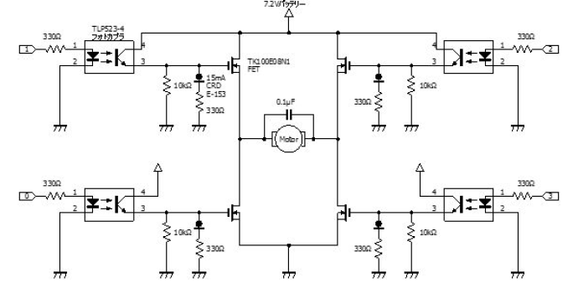
モータドライバ回路

Slide 21
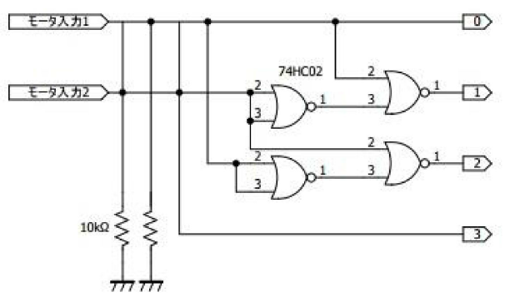
制御論理回路

Slide 22
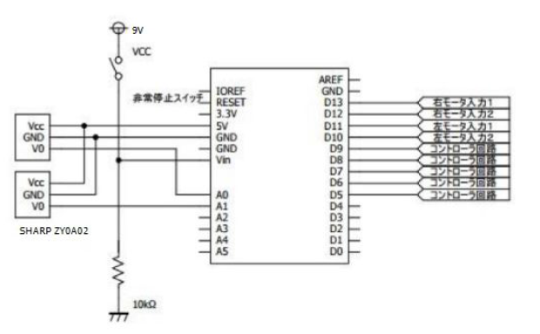
制御回路

Slide 23
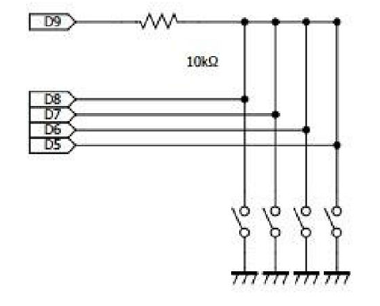
コントローラ回路制御

Slide 24
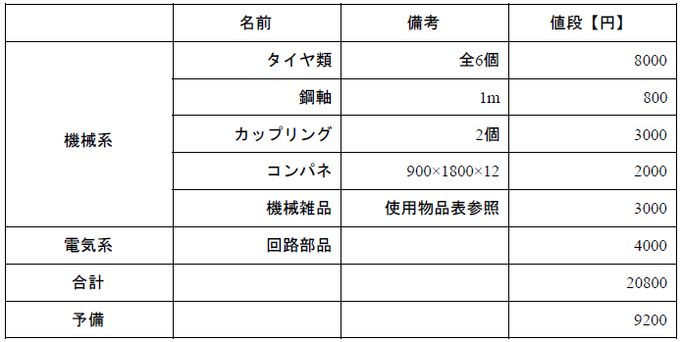
予算配分

Slide 25
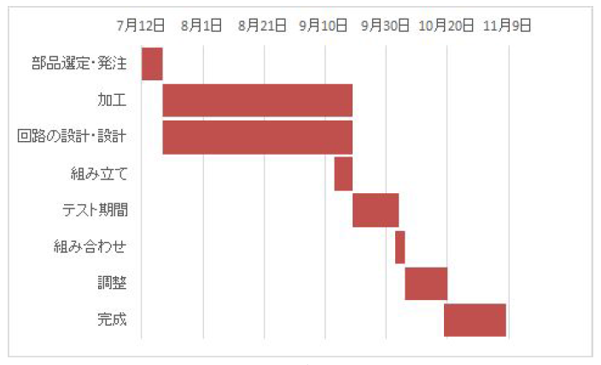
ガントチャート
※夏休み前までは週1回集まって作業
夏休みは作業しない

Slide 26
ご清聴ありがとうございました

